Slide 1









Slide 2



Hãy giới thiệu một bức tranh em vẽ.
Nói về những màu sắc trong bức tranh ấy

Slide 3
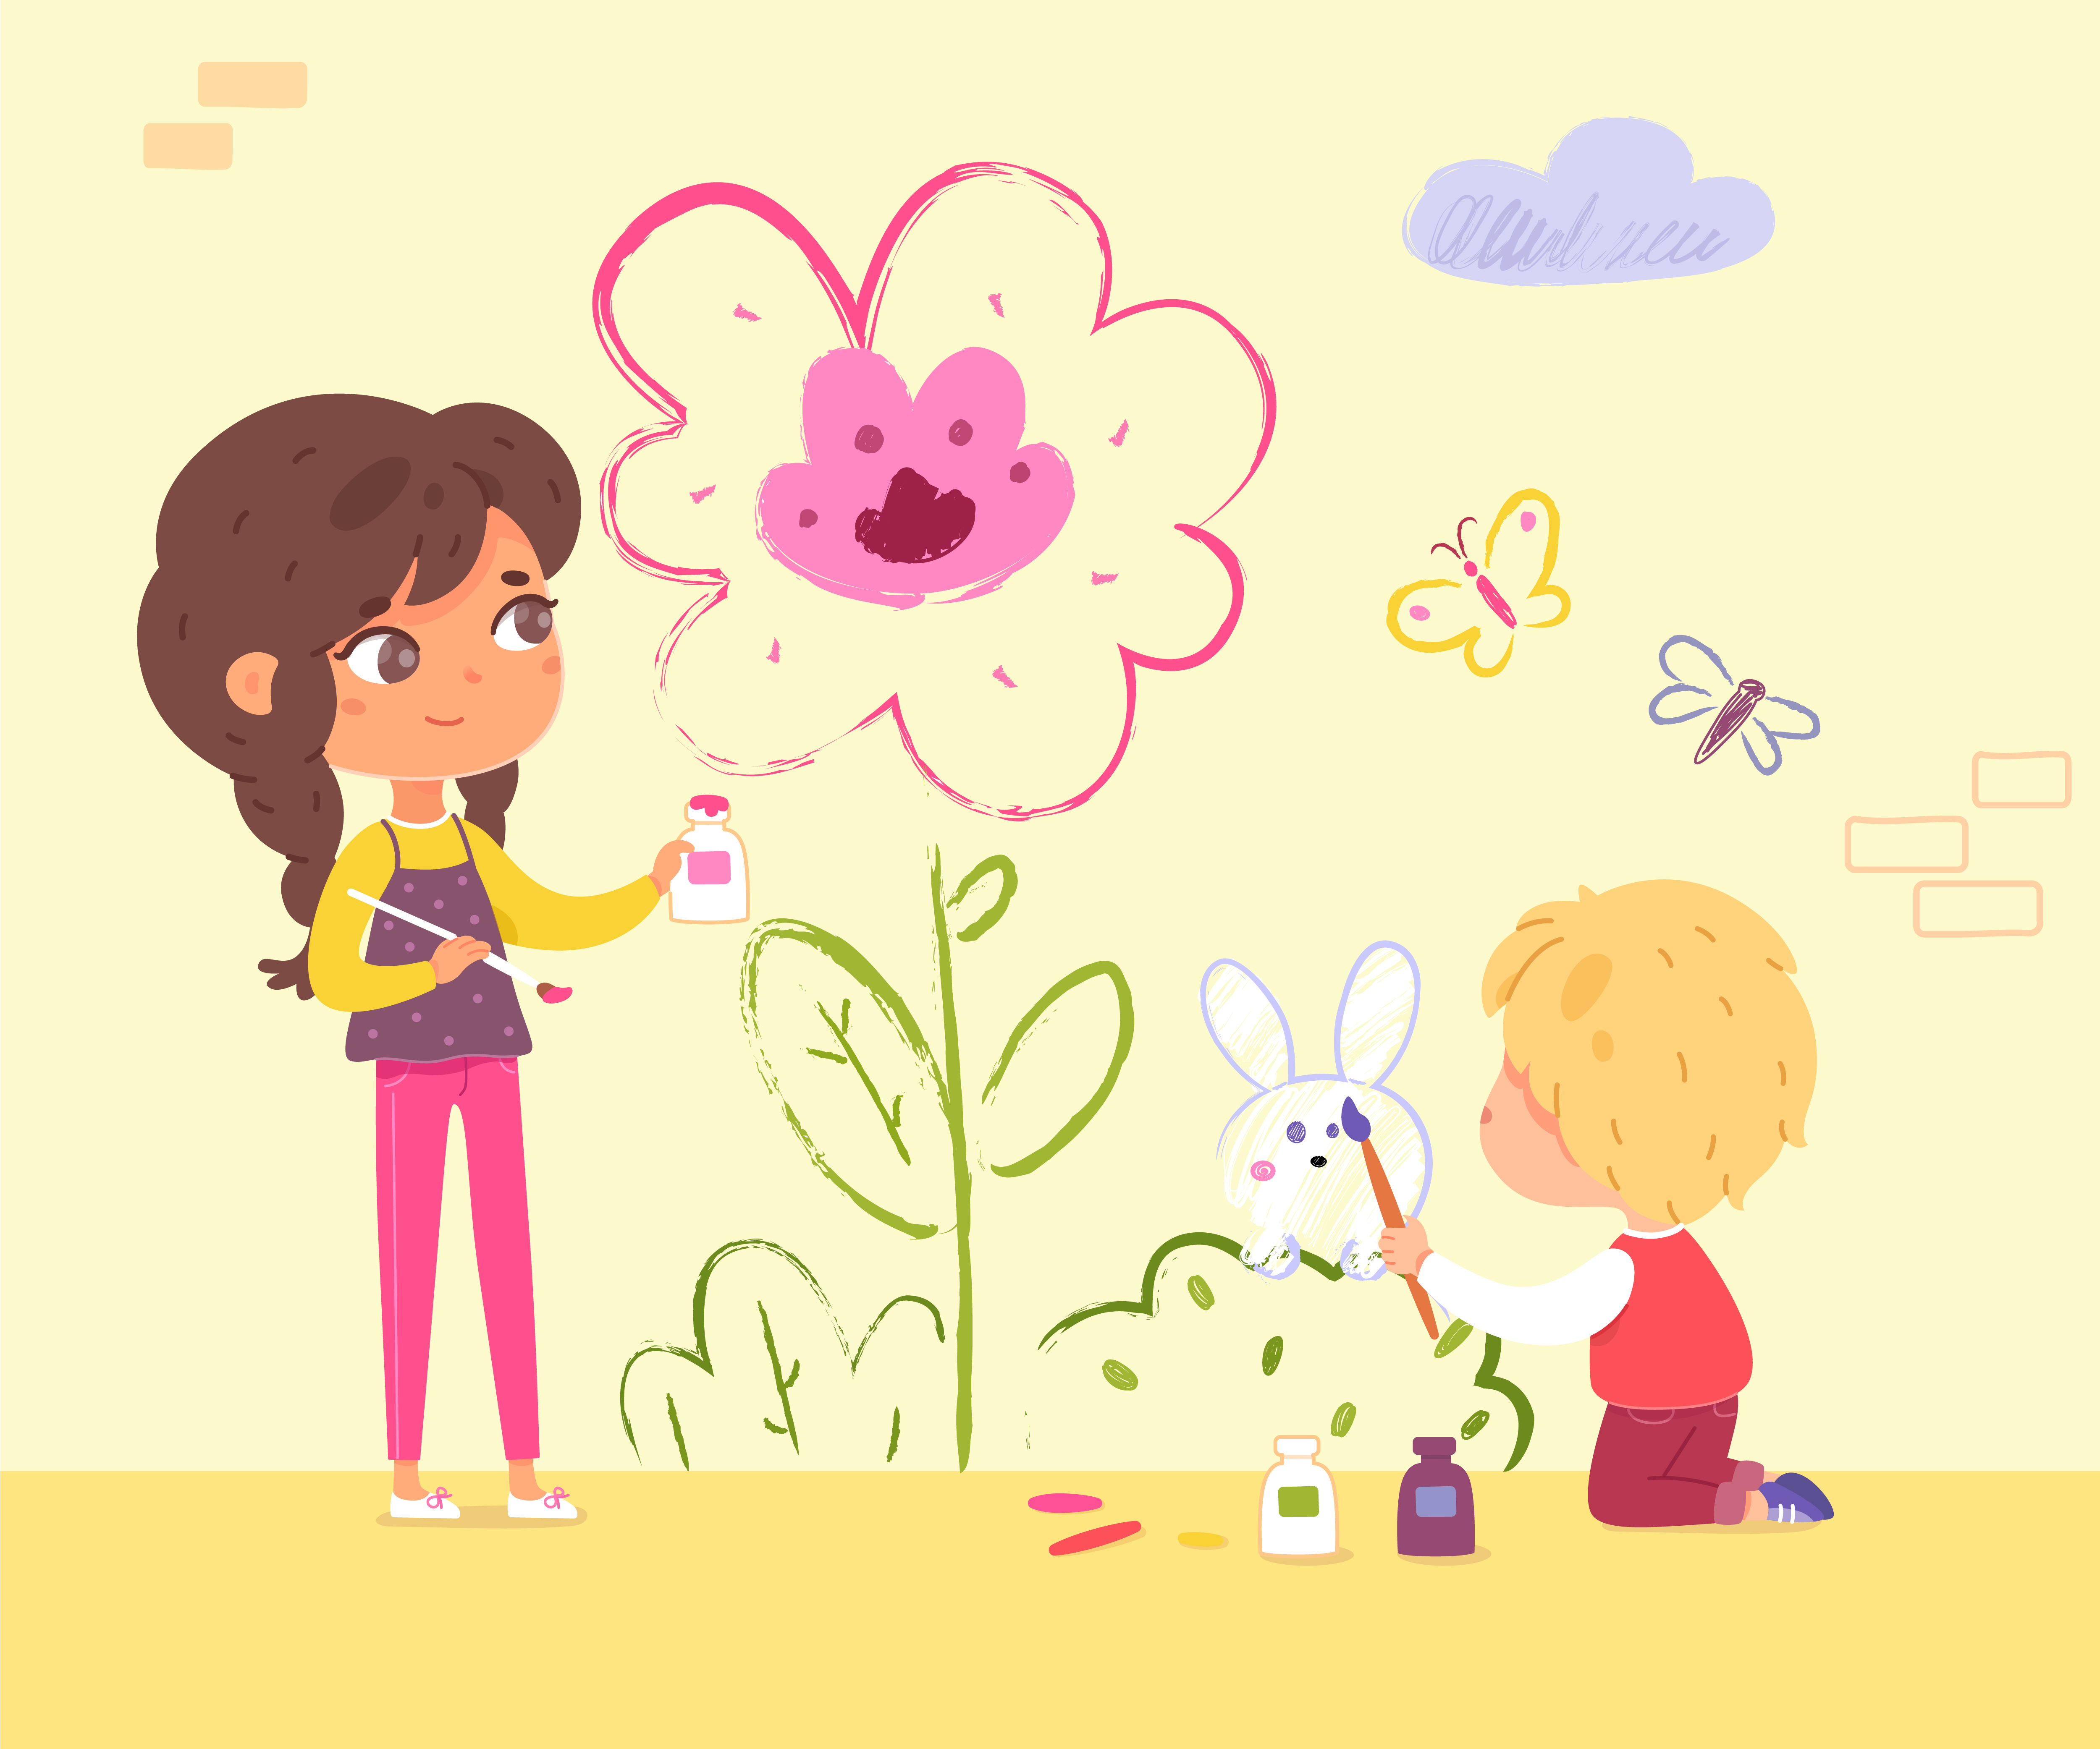


Slide 4




Bức tranh vẽ gì?
Em hiểu gì về chủ điểm
NIỀM VUI SÁNG TẠO

Slide 5
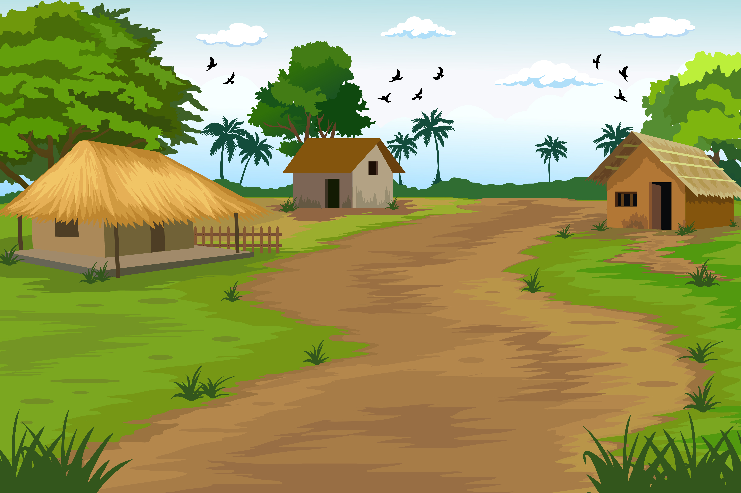

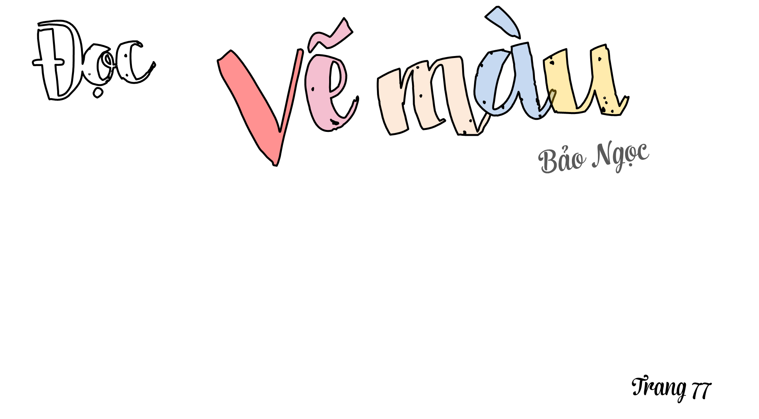
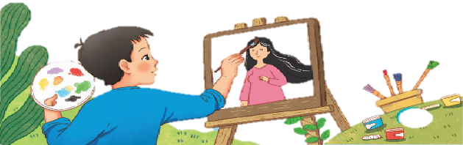


Slide 6

* Năng lực đặc thù:
- Đọc đúng và diễn cảm bài thơ Vẽ màu, biết nhấn giọng vào những từ ngữ cần thiết để thể hiện cảm xúc, suy nghĩ của bạn nhỏ khi vẽ tranh.
- Nhận biết được màu sắc của các sự vật, cách gọi màu sắc của sự vật trong bài thơ; nhận xét được đặc điểm, cách gợi màu sắc của sự vật cùng những cảm xúc, suy nghĩ của bạn nhỏ. Hiểu điều tác giả muốn nói qua bài thơ: Cần trân trọng, phát huy năng lực tưởng tượng, sáng tạo của mỗi cá nhân.
* Năng lực chung: năng lực ngôn ngữ, giao tiếp và hợp tác.
* Phẩm chất: chăm chỉ, yêu nước.

Slide 7
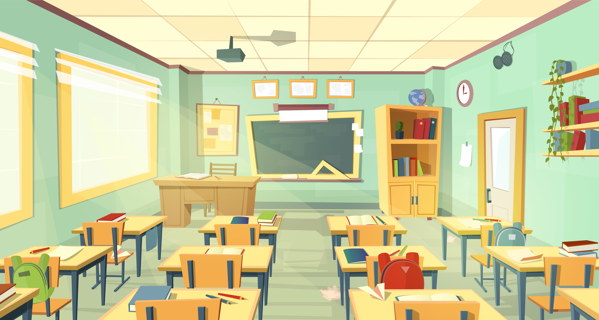


Slide 8

Còn chiếc áo tím này
Tặng hoàng hôn sắm tối
Những đôi mắt biết nói
Vẽ màu biển biếc trong.
Màu nâu này biết không
Từ đại ngàn xa thẳm
Riêng đêm như màu mực
Để thắp sao lên trời.
Mắt nhìn khắp muôn nơi
Sắc màu không kể hết
Em tô thêm màu trắng
Trên tóc mẹ sương rơi...
(Bảo Ngọc)
Màu đỏ cánh hoa hồng
Nhuộm bừng cho đôi má
Còn màu xanh chiếc lá
Làm mát những rặng cây.
Bình minh treo trên mây
Thả nắng vàng xuống đất
Gió mang theo hương ngát
Cho ong giỏ mật đầy.

Slide 9





Theo em bài đọc có mấy khổ thơ?
Bài viết chia ra làm 5 khổ thơ
Chia khổ

Slide 10

1
Màu đỏ cánh hoa hồng
Nhuộm bừng cho đôi má
Còn màu xanh chiếc lá
Làm mát những rặng cây.
Bình minh treo trên mây
Thả nắng vàng xuống đất
Gió mang theo hương ngát
Cho ong giỏ mật đầy.
Còn chiếc áo tím này
Tặng hoàng hôn sắm tối
Những đôi mắt biết nói
Vẽ màu biển biếc trong.
4
Màu nâu này biết không
Từ đại ngàn xa thẳm
Riêng đêm như màu mực
Để thắp sao lên trời.
Mắt nhìn khắp muôn nơi
Sắc màu không kể hết
Em tô thêm màu trắng
Trên tóc mẹ sương rơi...
(Bảo Ngọc)
2
5
3

Slide 11

hương ngát
nhuộm
rặng cây
đại ngàn
giỏ mật
sắm tối
hoàng hôn

Slide 12

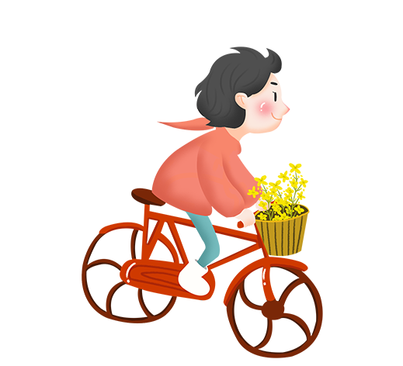

Slide 13

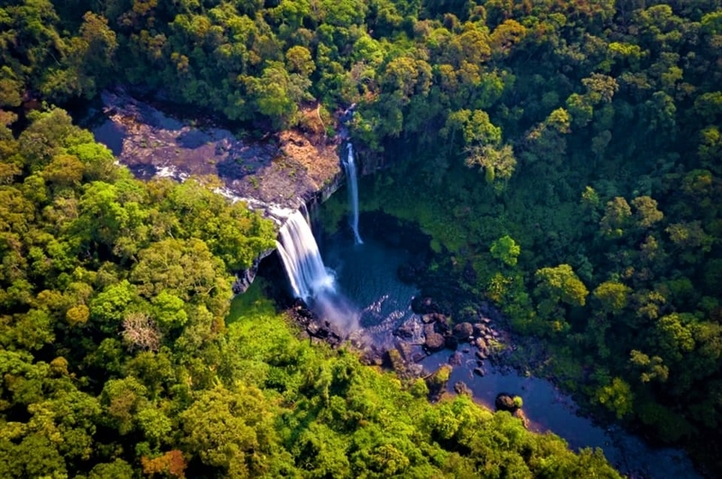
Đại ngàn:
rừng lớn và rậm rạp

Slide 14

Đọc đúng
To rõ
Ngắt nghỉ đúng

Slide 15
1
Màu đỏ cánh hoa hồng
Nhuộm bừng cho đôi má
Còn màu xanh chiếc lá
Làm mát những rặng cây.
Bình minh treo trên mây
Thả nắng vàng xuống đất
Gió mang theo hương ngát
Cho ong giỏ mật đầy.
Còn chiếc áo tím này
Tặng hoàng hôn sắm tối
Những đôi mắt biết nói
Vẽ màu biển biếc trong.
4
Màu nâu này biết không
Từ đại ngàn xa thẳm
Riêng đêm như màu mực
Để thắp sao lên trời.
Mắt nhìn khắp muôn nơi
Sắc màu không kể hết
Em tô thêm màu trắng
Trên tóc mẹ sương rơi...
(Bảo Ngọc)
2
Đọc diễn cảm, thể hiện cảm xúc của bạn nhỏ (nhấn giọng vào những từ ngữ chỉ màu sắc, thể hiện tâm trạng, cảm xúc của nhân vật)
5
3

Slide 16

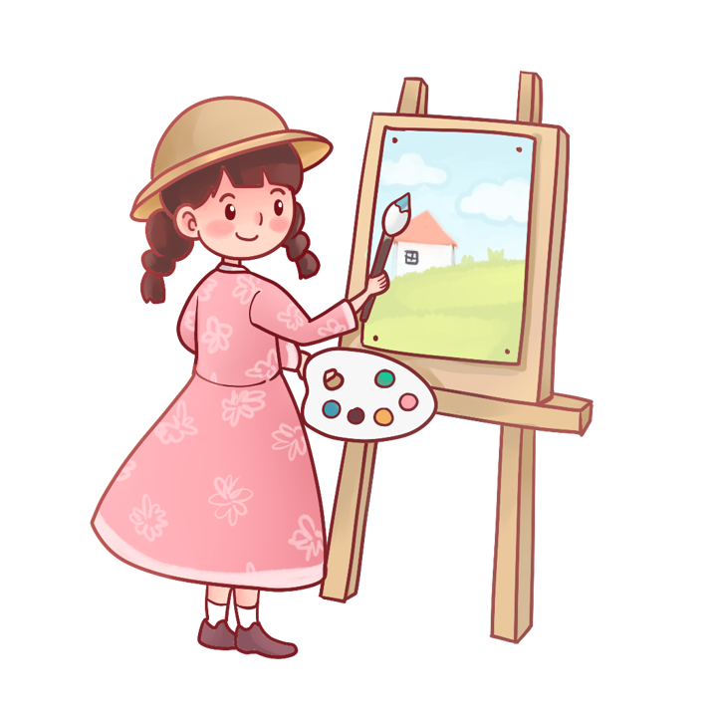

Slide 17



Tìm trong bài thơ những từ ngữ chỉ màu sắc của mỗi sự vật dưới đây:
CÂU 1
hoa hồng
nắng
đêm
lá cây
hoàng hôn
rừng đại ngàn

Slide 18
Tìm trong bài thơ những từ ngữ chỉ màu sắc của mỗi sự vật dưới đây:
CÂU 1
hoa hồng
màu đỏ
nắng
màu vàng
đêm
màu mực (màu đen)
lá cây
màu xanh
hoàng hôn
màu tím
rừng đại ngàn
màu nâu

Slide 19
Các khổ thơ 2, 3, 4 nói về màu sắc của cảnh vật ở những thời điểm nào?
CÂU 2
2
3
4
Bình minh treo trên mây
Thả nắng vàng xuống đất
Gió mang theo hương ngát
Cho ong giỏ mật đầy.
Còn chiếc áo tím này
Tặng hoàng hôn sắm tối
Những đôi mắt biết nói
Vẽ màu biển biếc trong.
Màu nâu này biết không
Từ đại ngàn xa thẳm
Riêng đêm như màu mực
Để thắp sao lên trời.
Nói về màu sắc của cảnh vật ở những thời điểm bình minh.
Nói về màu sắc của cảnh vật ở những thời điểm hoàng hôn.
Nói về màu sắc của cảnh vật ở những thời điểm đêm.

Slide 20
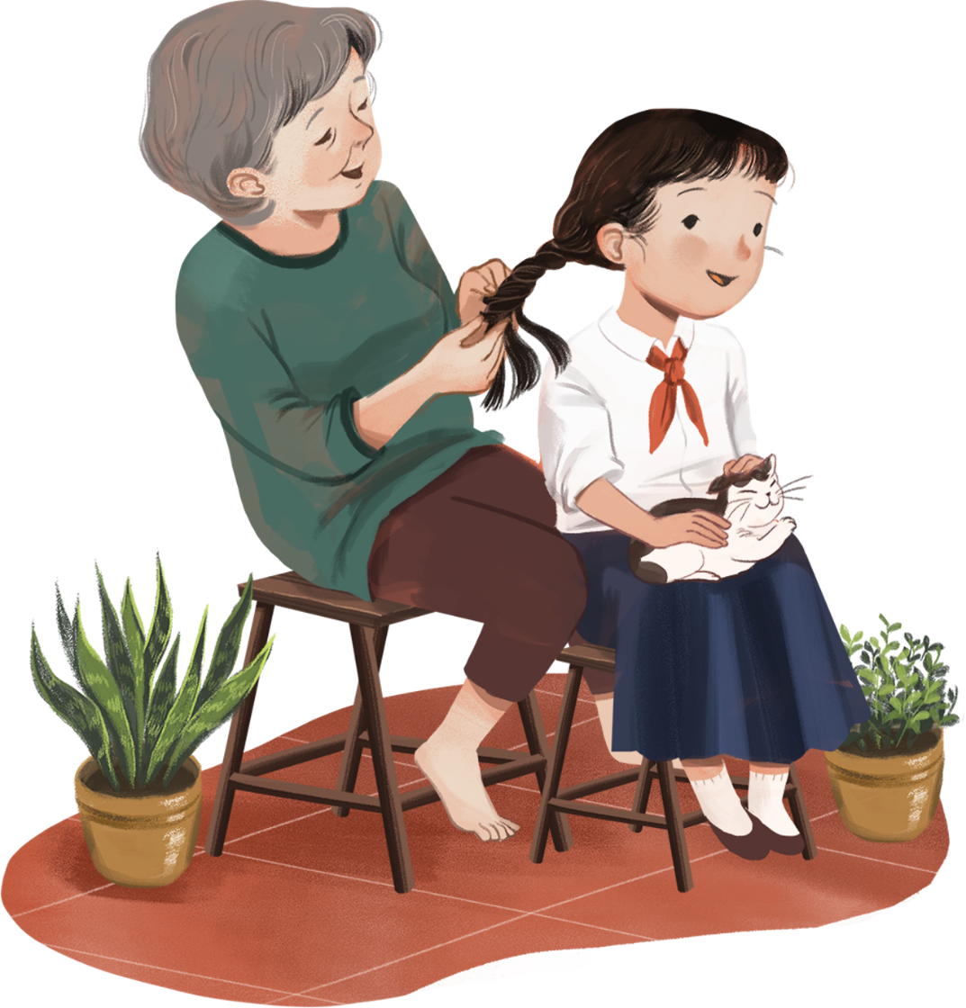
Theo em, bạn nhỏ muốn nói gì qua hai dòng thơ “Em tô thêm màu trắng/ Trên tóc mẹ sương rơi…”
CÂU 3
Khi “tô thêm màu trắng trên tóc mẹ”, có lẽ bạn nhỏ đã hiểu rằng tóc mẹ mình đã điểm bạc, mẹ của mình đã già;
“sương rơi” trên tóc mẹ ý nói về sự vất vả, một nắng hai sương mà mẹ đã trải qua.
➔ Các hình ảnh thơ cho thấy, bạn nhỏ là người thương mẹ, quan tâm đến mẹ, thấu hiểu nỗi vất vả của mẹ. Bạn nhỏ là người con rất yêu thương mẹ.

Slide 21
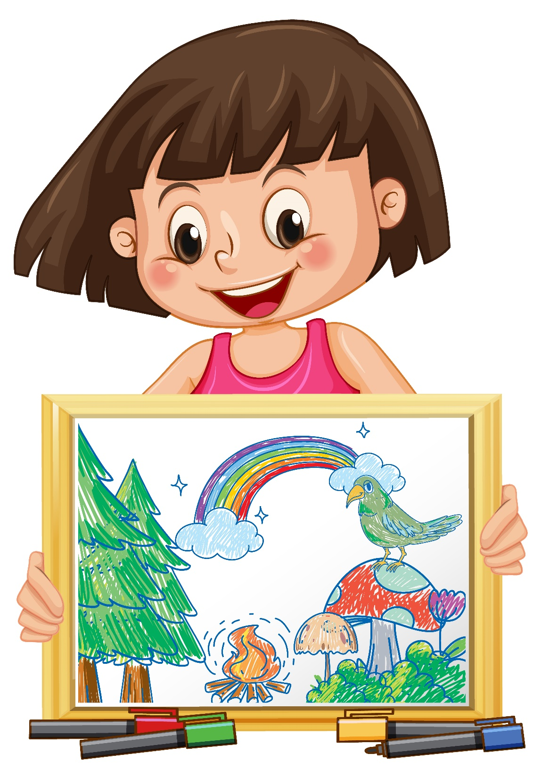
Nếu được vẽ một bức tranh với đề tài tự chọn, em sẽ vẽ gì? Em chọn màu nào để vẽ? Vì sao?
CÂU 4
Gợi ý
- Nếu được vẽ một bức tranh về đề tài tự chọn, em sẽ vẽ bức tranh gia đình em.
- Em chọn màu hồng để vẽ. Vì màu hồng thể hiện sự hạnh phúc.

Slide 22
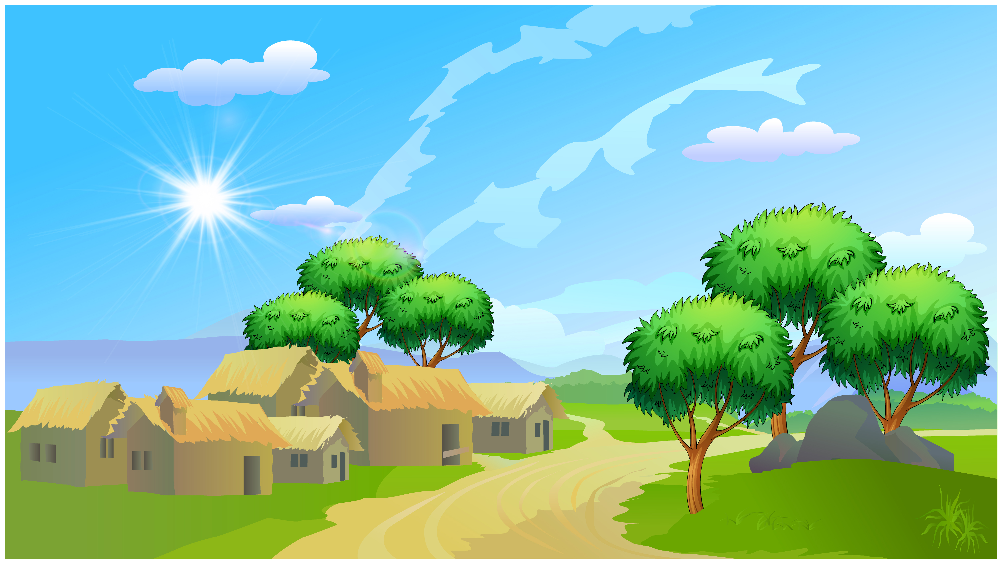

Màu nâu này biết không
Từ đại ngàn xa thẳm
Riêng đêm như màu mực
Để thắp sao lên trời.
Bình minh treo trên mây
Thả nắng vàng xuống đất
Gió mang theo hương ngát
Cho ong giỏ mật đầy.
2
1
Còn chiếc áo tím này
Tặng hoàng hôn sắm tối
Những đôi mắt biết nói
Vẽ màu biển biếc trong.
3

Slide 23
Màu nâu này biết không
Từ đại ngàn xa thẳm
Riêng đêm như màu mực
Để thắp sao lên trời.
Bình minh treo trên mây
Thả nắng vàng xuống đất
Gió mang theo hương ngát
Cho ong giỏ mật đầy.
2
1
Còn chiếc áo tím này
Tặng hoàng hôn sắm tối
Những đôi mắt biết nói
Vẽ màu biển biếc trong.
3

Slide 24

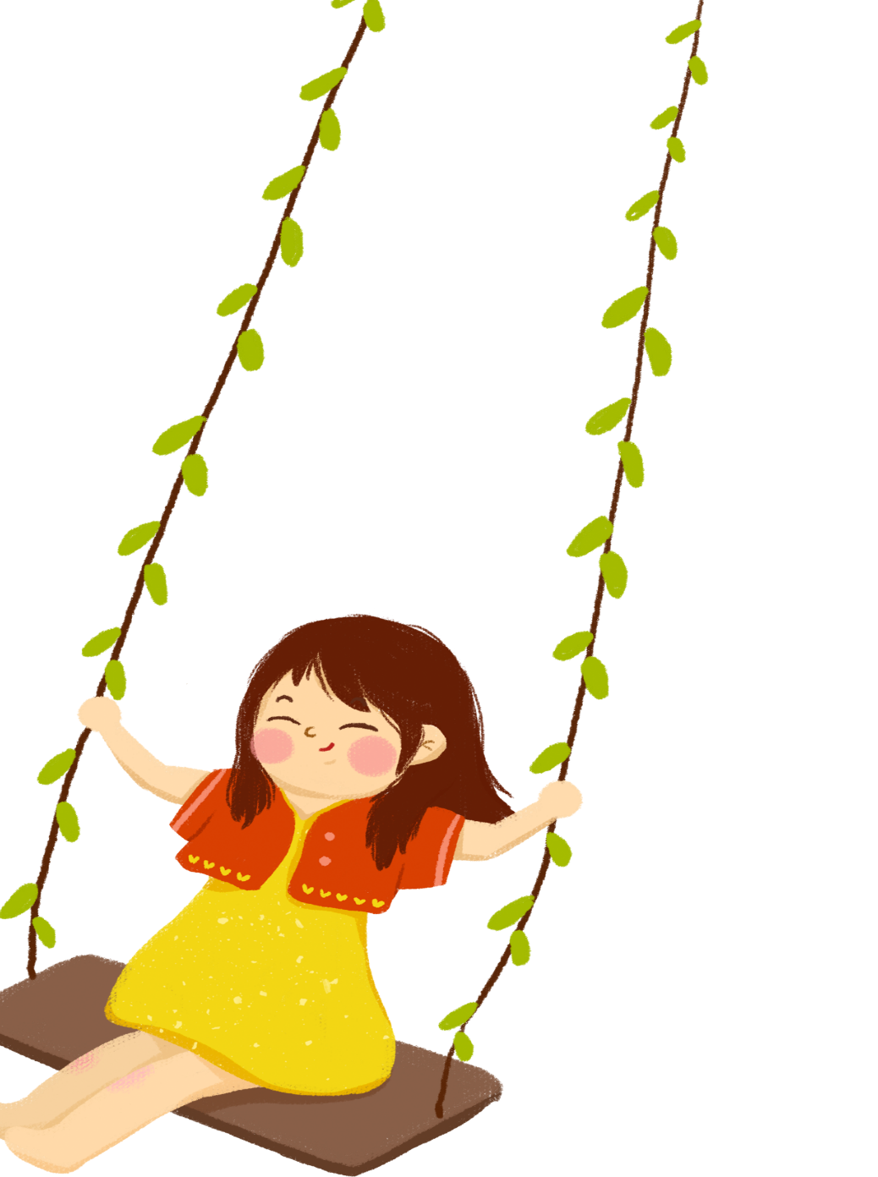

Slide 25


Qua bài thơ, em cảm nhận được điều gì về tình cảm của bạn nhỏ với mẹ? Em đã làm gì để thể hiện tình cảm của mình đối với mẹ?

Slide 26

Học thuộc khổ thơ

Slide 27


